Slide 1
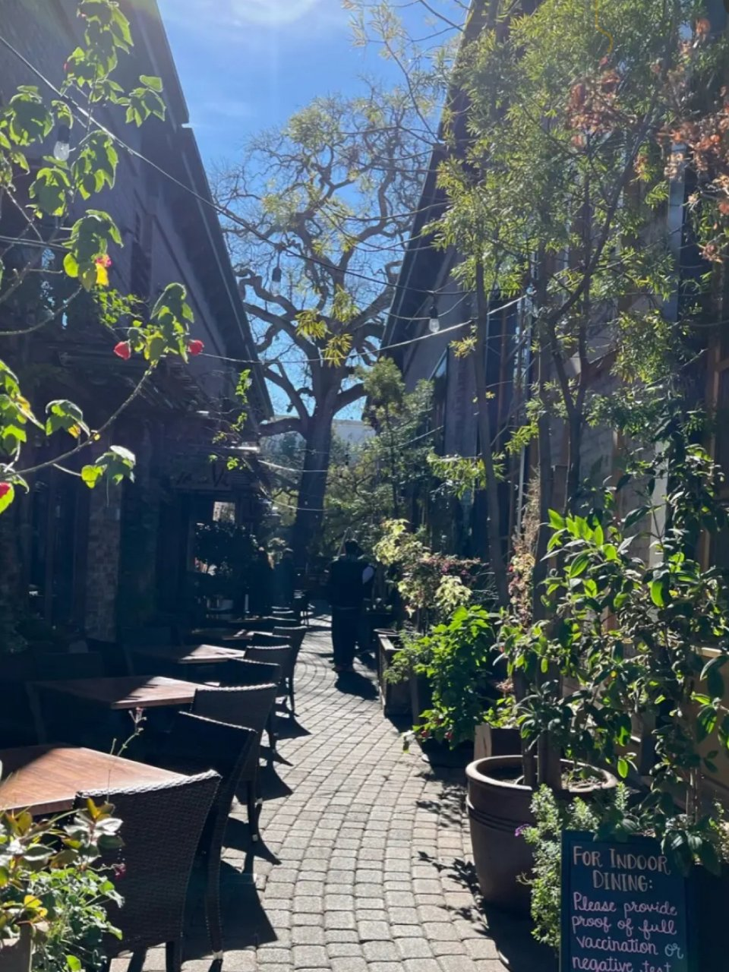
美食探店分享社区
课程设计答辩
汇报人 [黄志强 吕泓毅]
指导老师 [曾鹏程]
日期 2026年7月10日

Slide 2




目录 CONTENTS
行业痛点与项目价值
01
行业痛点与项目价值
02
核心功能全景展示
洞察发展新浪潮，观察行业现存的核心痛点与用户潜在需求，明确项目研发的市场价值与落地契机。
全面解析用户端与管理端的功能架构，通过场景化演示呈现产品的核心价值，展现功能设计的实用性与交互体验的便捷性。
03
技术架构与实现
04
总结回顾与未来展望
拆解云原生架构设计逻辑，解析系统技术实现，阐述核心算法与技术选型背后的设计考量。
总结项目研发的技术难点攻克经验，复盘项目成果与不足，并对产品的迭代规划进行未来展望。

Slide 3
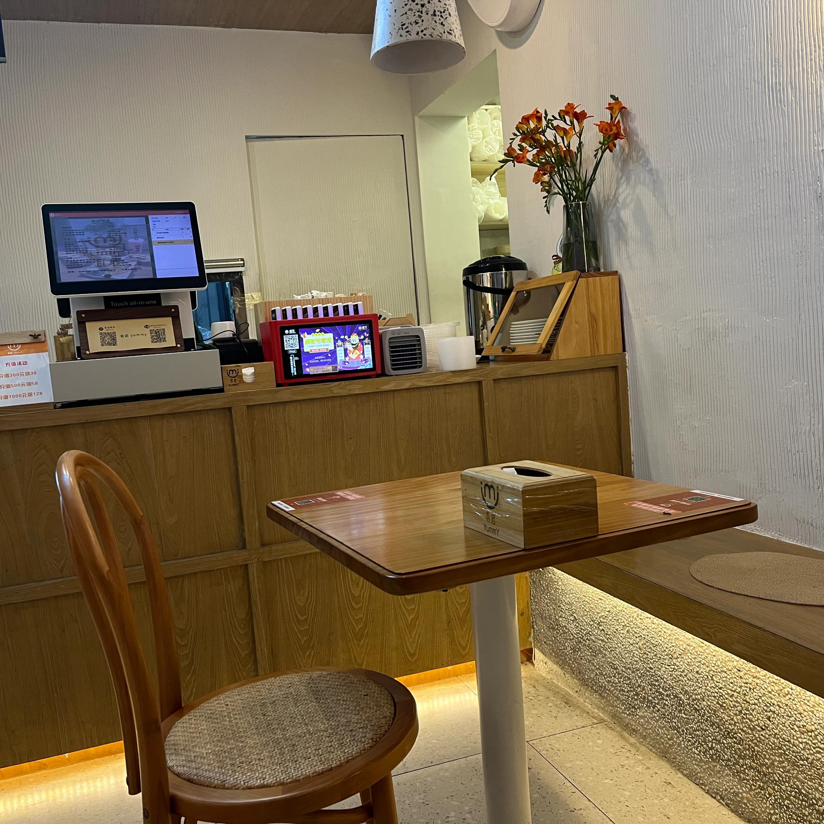



01 行业痛点与项目价值
信息过载与信任缺失
主流平台充斥商业推广与营销广告，真实用户评价被海量信息淹没，用户难以分辨内容真伪，导致消费决策成本居高不下。
缺乏深度内容与情感连接
标准化的商户信息千篇一律，无法传递美食背后的人文故事、独特氛围与烟火气息，难以与追求体验感的用户建立深层情感共鸣。
优质UGC内容分散无聚合
用户真实的探店体验与私藏美味散落在各平台角落，缺乏垂直、专业的美食内容聚合地，导致优质的小众美食难以被发现和沉淀。
核心价值：真实 · 活跃 · 本地化
打造用户探索城市味道的「首选指南」与「精神家园」，聚合真实用户的烟火气分享，构建有温度的美食内容生态，让每一次寻味都充满归属感。

Slide 4







02 核心功能总览
我们的应用围绕用户“探索-分享-连接”的核心旅程设计，分为用户端和管理端两大模块，全方位覆盖内容消费、创作互动与平台运营管理的核心需求，打造闭环生态体验。
用户端 · 探索与连接
管理端 · 运营与保障
内容发布
浏览互动
支持图文、短视频探店笔记，轻松记录美食与生活的精彩瞬间。
智能推荐个性化Feed流，点赞评论，发现同城有趣的灵魂与内容。
用户管理
内容审核
数据看板
全生命周期账户治理，建立完善的信用评估与权限管控体系，保障平台用户权益。
AI智能初筛结合人工复核，高效识别违规风险，维护社区清朗生态。
实时监控DAU、留存率等核心指标，多维度数据洞察赋能运营决策。
地图探店
个人中心
基于LBS的可视化周边探索，直观发现身边的宝藏美食与打卡点。
一站式管理个人资料、发布作品与收藏夹，打造专属个性主页。

Slide 5
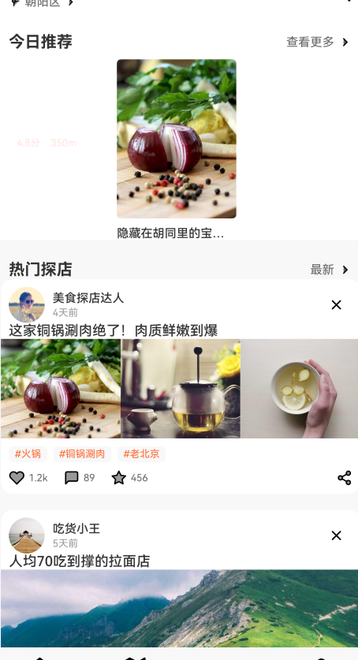

02 用户端功能：首页与发现
智能推荐 Feed 流
依托智能算法，结合用户地理位置、浏览历史与口味偏好，实现“千人千面”的个性化内容分发，精准推送符合用户兴趣的美食探店与推荐内容，让首页成为专属的美食指南。
多维度内容发现体系
构建「热门、最新、附近」等多元频道矩阵，满足不同场景下的浏览需求；支持菜品、店名、商圈等关键词精准搜索，搭配智能筛选功能，帮助用户快速定位心仪美食。
沉浸式社区互动体验
打造点赞、评论、收藏、打卡等丰富的互动场景，强化用户的参与感与归属感。通过真实的社区互动，让美食分享更具温度，沉淀出活跃、真实的社区氛围，提升用户粘性。

Slide 6
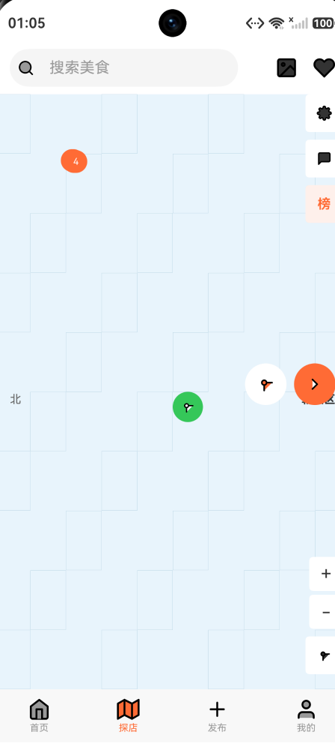



02 用户端功能：地图探店
LBS 周边实时推荐
基于用户实时定位，在地图界面直观呈现周边被分享过的美食店铺。以可视化方式捕捉身边的美味线索，让用户快速发现附近的热门餐厅与小众宝藏店，真正做到“身在其中，尽览美味”。
地图模式沉浸式浏览探店笔记
点击地图上的店铺图标，即可一键展开所有用户发布的真实探店笔记、实拍图片与详细评价。通过真实的体验分享，帮助用户快速判断店铺口味、环境与性价比，让决策更高效、更放心。
智能路线规划与无缝导航
深度集成地图导航API，用户选中心仪店铺即可一键生成最优出行路线，支持驾车、步行等多种方式。从线上发现到线下抵达，实现探索与行动的无缝衔接，即刻奔赴美食之约。

Slide 7
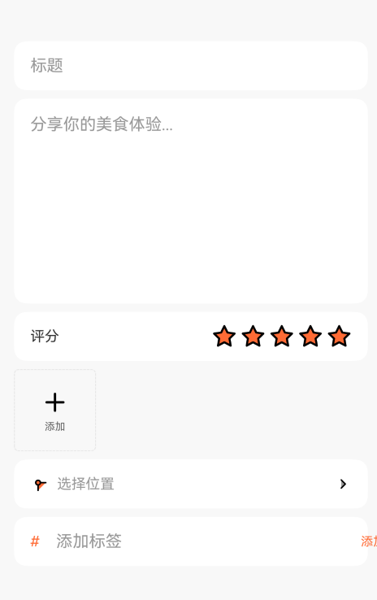
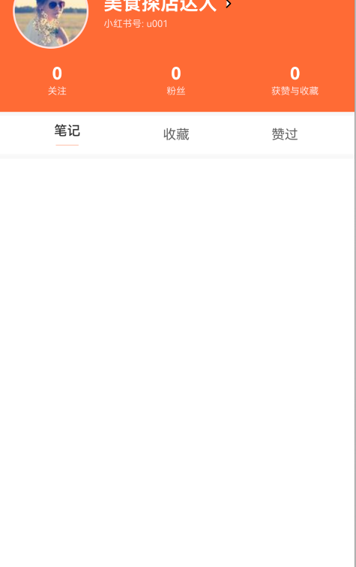
02 用户端功能：发布与个人中心
01 内容发布：多元创作与信息沉淀
支持图文、短视频等多形式创作，内置丰富的编辑工具，让内容更具表现力。通过关联商户、评分、标签等结构化信息，不仅提升了内容的参考价值，也为平台的精准检索和智能推荐提供了数据支撑。
02 个人中心：专属名片与社交连接
个人主页聚合展示用户发布的笔记、收藏与互动动态，打造独一无二的用户名片。同时支持便捷的社交关系管理，清晰展示关注与粉丝列表，构建紧密的美食爱好者社交圈层，增强用户粘性与归属感。
发布界面：引导式编辑，轻松上手
个人主页：聚合展示，一目了然

Slide 8

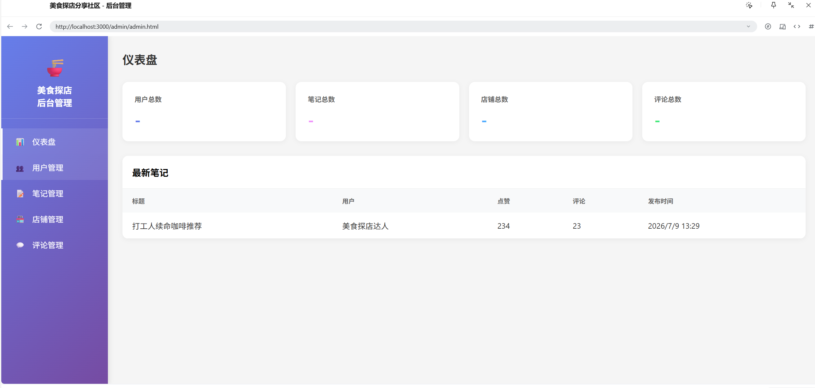
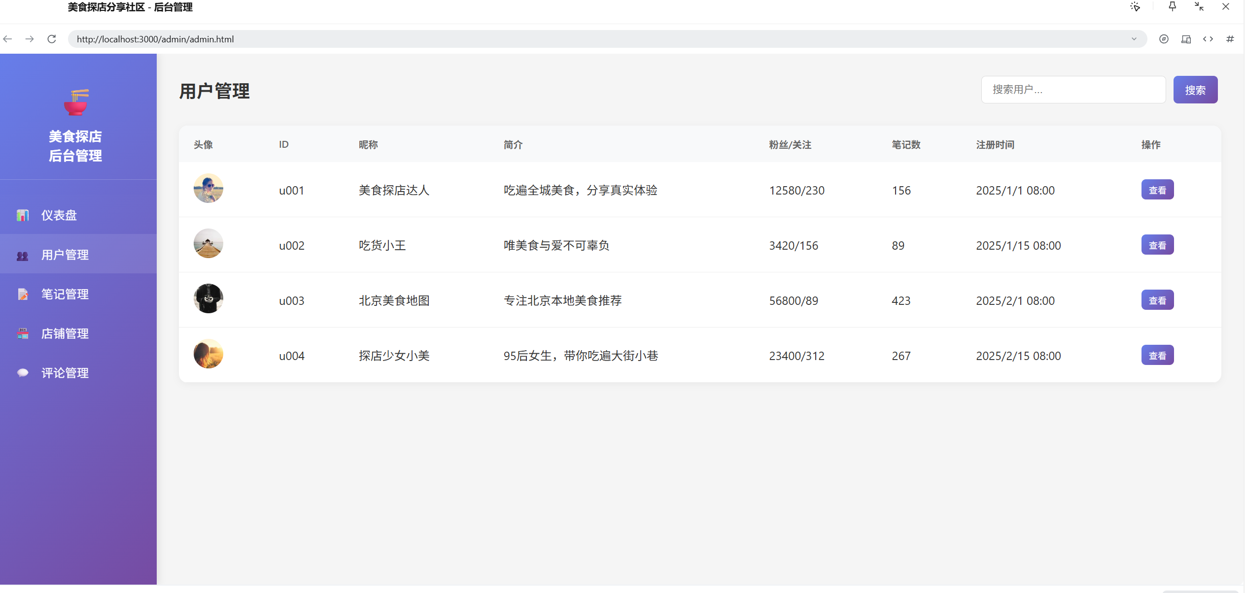
02 管理端功能：保障社区健康
用户全生命周期管理
AI+人工双重审核保障
可视化运营决策看板
高效处理账户信息与投诉反馈，建立多维度信用等级体系，正向激励优质创作者，从源头维护社区的健康生态与良好秩序。
利用AI模型快速识别违规内容，降低审核成本；对疑似内容进行人工复核，层层把关，确保社区内容安全、合规、积极向上。
实时展示用户增长、内容热度、互动数据等核心指标，以图表化形式直观呈现，为运营策略调整和活动策划提供精准的数据支撑。

Slide 9
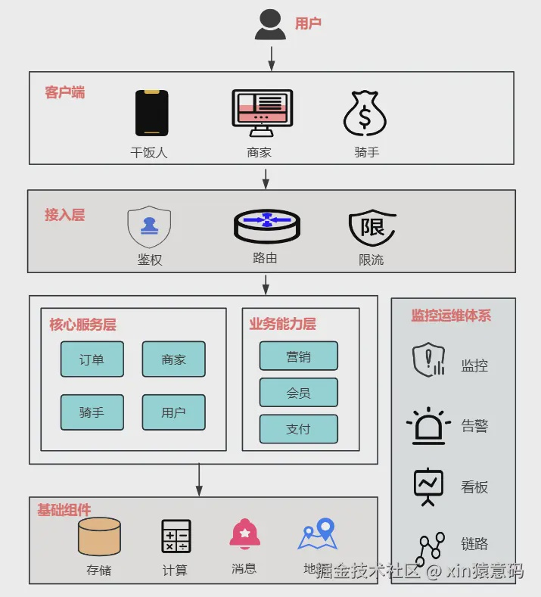



03 技术架构：现代化云原生架构
统一接入层
组件化应用层
集成高性能API网关，配置JWT安全鉴权与智能限流策略，构建系统的第一道防线，确保请求分发的高效与安全。
基于Android Jetpack进行组件化开发，实现业务模块的解耦与复用，显著提升开发效率与后期的维护扩展性。
BaaS 服务层
多维数据层
处理业务逻辑，配合数据库与存储，实现Serverless架构，降低运维成本。
融合PGC本地生活API数据与UGC用户原创内容，构建丰富多元的数据生态，为业务提供鲜活、实时的内容支撑。
核心价值：通过分层解耦与Serverless技术的深度应用，我们实现了从开发、运维到扩展的全链路降本增效，确保系统的高可用性与业务的敏捷迭代。

Slide 10



03 关键技术：双数据源与云服务
01 数据源架构：融合专业与个性
02 服务驱动：高效运维与敏捷开发
PGC 标准化基础数据
对接第三方权威API，实时同步商户地址、营业时间等核心信息，确保平台基础数据的全面覆盖与高时效性。
Serverless 弹性免运维架构
无需关注服务器配置与维护，系统根据访问量自动弹性伸缩资源，有效避免资源闲置浪费，大幅降低运维成本。
UGC 真实体验内容
聚合用户发布的真实评价、探店笔记与实拍图，沉淀独特的社区情感价值，构建有温度的商户口碑体系。
一体化开发体系
数据库、对象存储、云函数与鉴权服务无缝集成，实现前端到后端的一站式开发部署，提升开发效率50%以上。
ID关联深度融合画像
以唯一商户ID为纽带串联两类数据，形成“客观信息+主观体验”的立体商户画像，为用户决策提供多维支撑。

Slide 11






03 关键技术：地图与导航
01 地图服务集成
02 Navigation组件
构建LBS核心能力，赋能本地生活服务场景
Android Jetpack 架构标准，重构应用内交互体验
精准周边搜索：基于高德API实现餐饮、娱乐等POI智能检索，结合经纬度实时定位，快速匹配附近优质商户。
Single-Activity 架构：摒弃传统多Activity嵌套模式，统一管理应用生命周期，有效降低内存泄漏风险，提升应用稳定性。
UGC地图可视化：将用户真实探店内容以自定义Marker形式呈现在地图上，直观展示内容与地理位置的关联。
可视化导航图管理：通过XML集中配置页面跳转关系，逻辑清晰直观，极大降低复杂页面流转的维护与调试成本。
多模态路线规划：支持驾车、步行、公交三种主流出行方式，实时计算最优路径，为用户提供精准的到达指引。
自动回退栈管理：系统自动维护页面跳转历史栈，确保物理返回键与应用内返回逻辑高度一致，符合用户直觉。
权威地图数据支持，稳定可靠的LBS技术底座，保障服务高可用性。
遵循Google官方架构指导，利用组件化优势提升开发效率与代码质量。

Slide 12




03 技术亮点总结
01 / UGC+PGC 双轮驱动
创新性融合标准化商户数据与个性化用户体验，打破信息孤岛，为用户决策提供更丰富、真实可信的消费参考，构筑内容生态的核心竞争力。
02 / LBS 赋能社区化运营
以地图为载体打通线上线下场景，精准连接用户与周边美食资源，打造高粘性、强互动的“附近”美食社区，强化用户的地域归属感与参与感。
03 / AI 智能驱动内容治理
引入先进AI审核机制与自动化风控模型，全天候识别违规内容，在筑牢社区内容安全防线的同时，大幅提升审核效率，降低人工运营成本。
04 / 云原生架构高效支撑
采用Serverless与组件化开发模式，实现资源弹性调度与快速迭代，兼顾系统的高可用性与易维护性，为业务的高速发展提供坚实的技术底座。

Slide 13

04 项目总结与展望
01 多维创新驱动
02 挑战与破局之道
03 未来演进路线图
◆ 模式重构：UGC+PGC深度融合，打破信息茧房，重塑用户美食决策的核心参考体系。
◆ 沉浸体验：LBS技术精准赋能，打造“附近即美好”的沉浸式探索场景，增强临场感。
◆ 技术基座：AI智能审核+云原生架构，筑牢社区安全防线，保障平台高效稳定运行。
核心痛点：UGC内容易出现质量参差不齐，如何平衡开放氛围与内容质量，是社区治理的关键难题。
破局方案：构建“AI预审+人工复核+用户举报”的立体化审核网；同时设计创作者成长与激励机制，从源头提升内容价值。
上线私信互动、兴趣小组功能，搭建用户间的强连接桥梁，提升社区粘性。
迭代个性化推荐算法，实现“千人千面”的精准内容匹配，提升信息获取效率。
探索本地商家探店、团购等多元商业化模式，实现用户价值与商业价值的双赢。
以创新为内核，以技术为驱动，持续探索本地美食社区的无限可能，让每一次“寻味”都更有温度与价值。

